Slide 1

Начался урок…
1

Slide 2
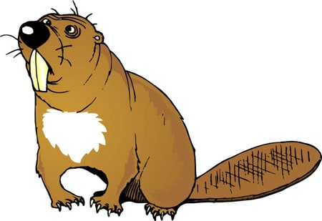
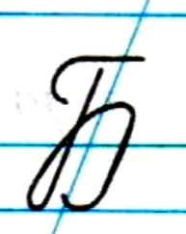
2

Slide 3
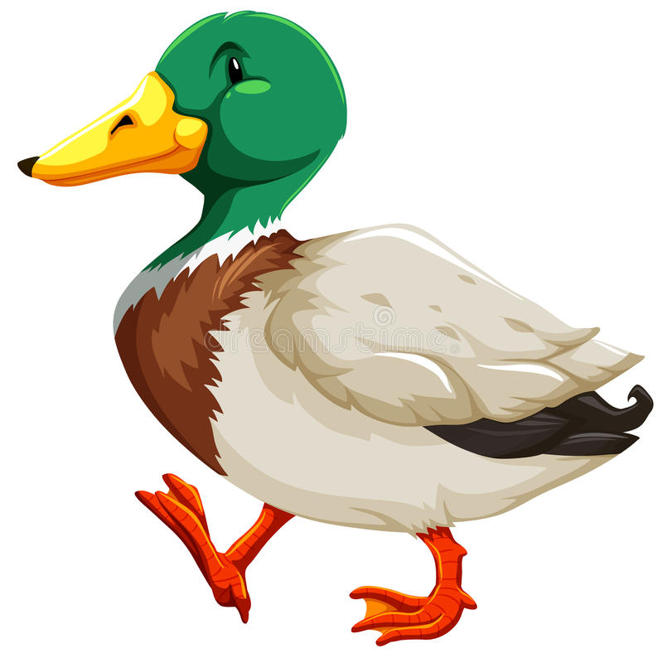

3

Slide 4
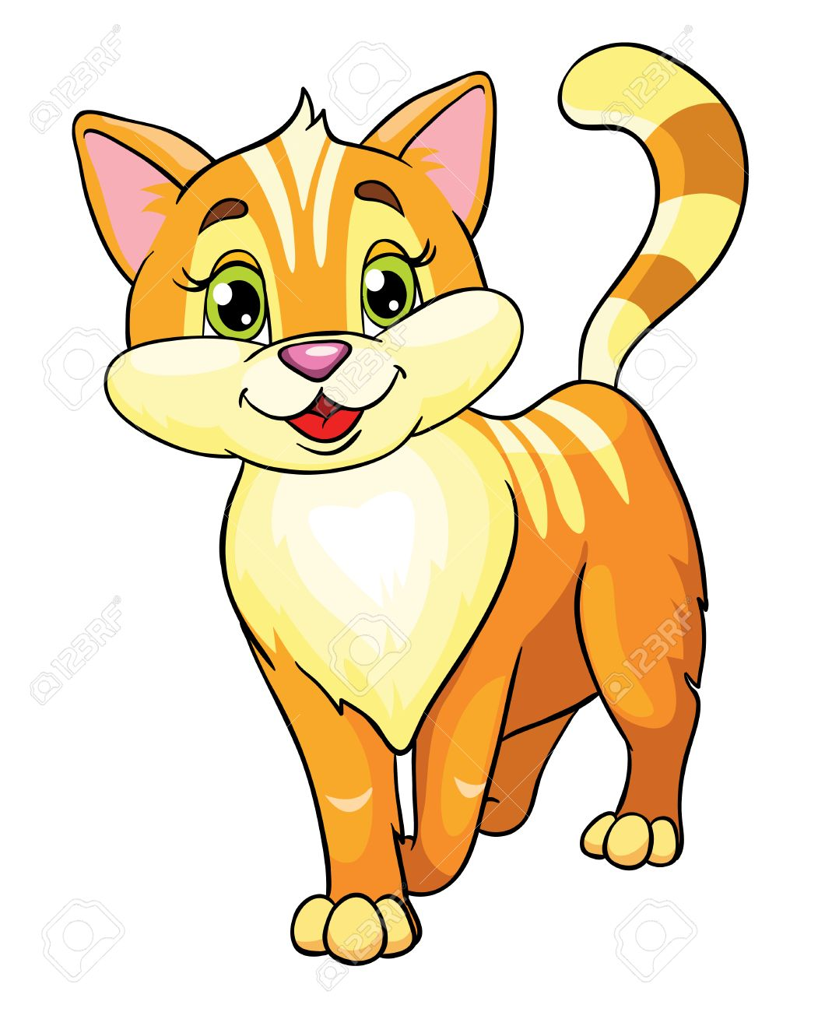
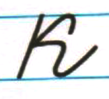
4

Slide 5
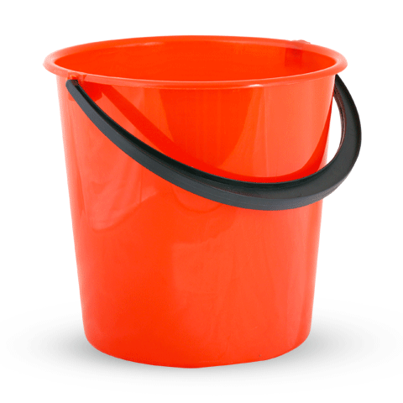
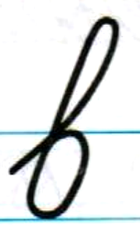
5

Slide 6
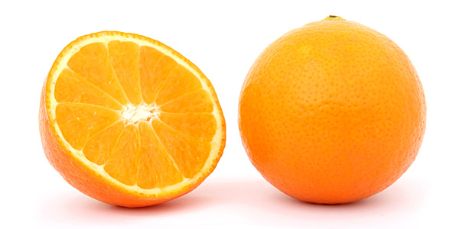

6

Slide 7


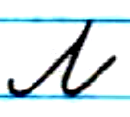
7

Slide 8
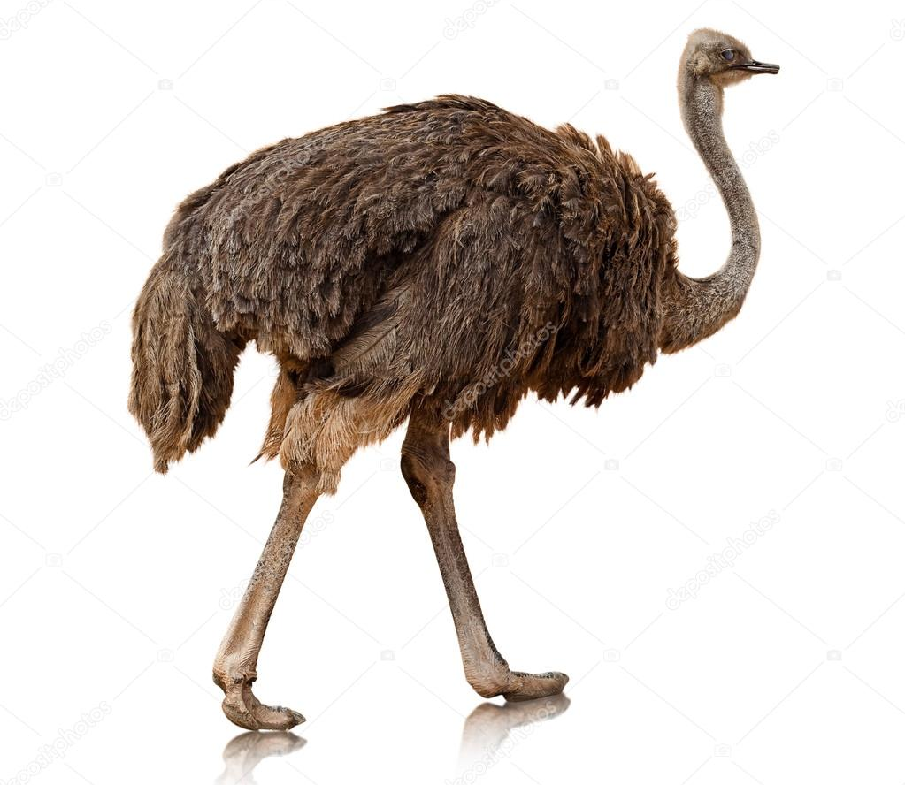
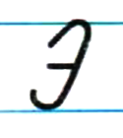
8

Slide 9
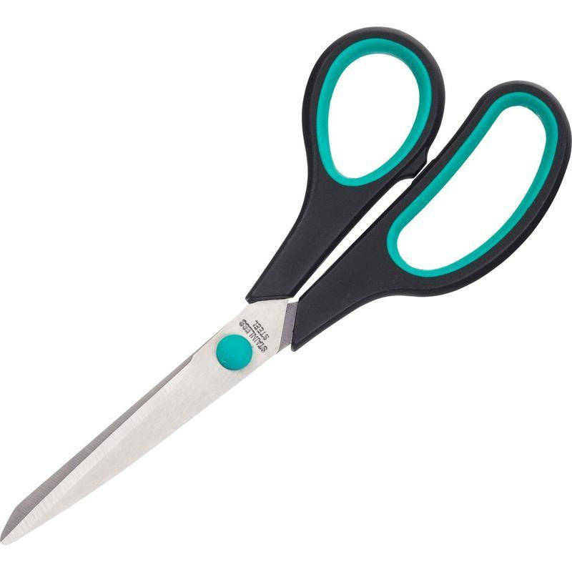

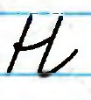
9

Slide 10
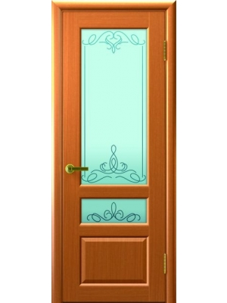
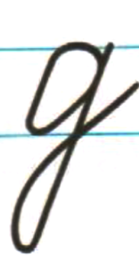
10

Slide 11



Наши задачи
повторить алгоритм письма изученных букв и их соединения с другими буквами
закрепить умение писать буквы в словах
употребить изученные буквы
в письменной речи
11

Slide 12


Город красивых
и дружных букв
Город речи
Буквалэнд
Город
интересных слов
12

Slide 13

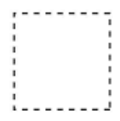


Маршрутный лист
Буквалэнд
1
2
3
13

Slide 14
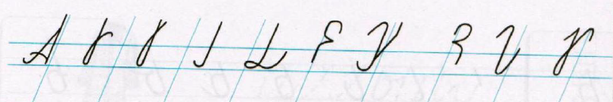
Город красивых и дружных букв
14
с.9

Slide 15

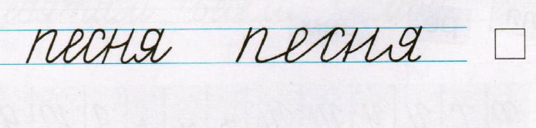
Город красивых и дружных букв
15
с. 8

Slide 16

Город красивых
и дружных букв
повторили алгоритм письма изученных букв и их соединения с другими буквами
16

Slide 17
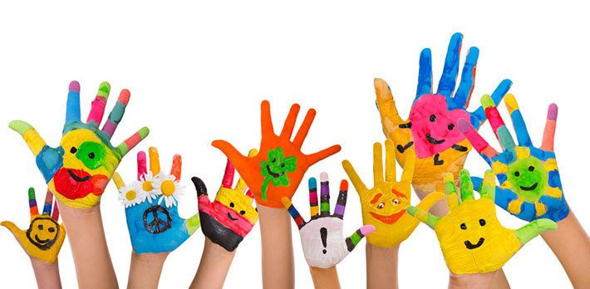
ОТДОХНЁМ
17

Slide 18
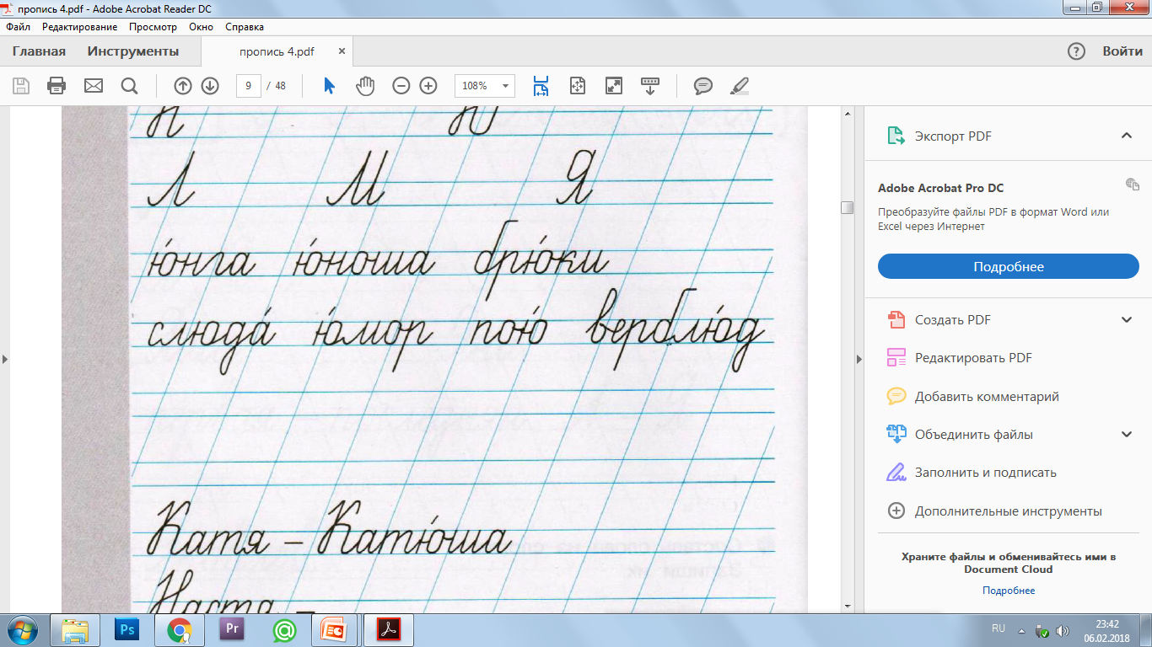
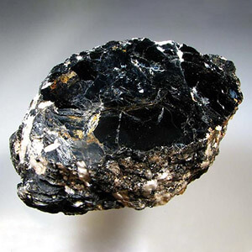
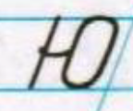
Город
интересных слов
[у]
[й’у]
18
с.8

Slide 19
Проверь
19

Slide 20
Город
интересных слов
закрепили умение писать буквы в словах
20

Slide 21

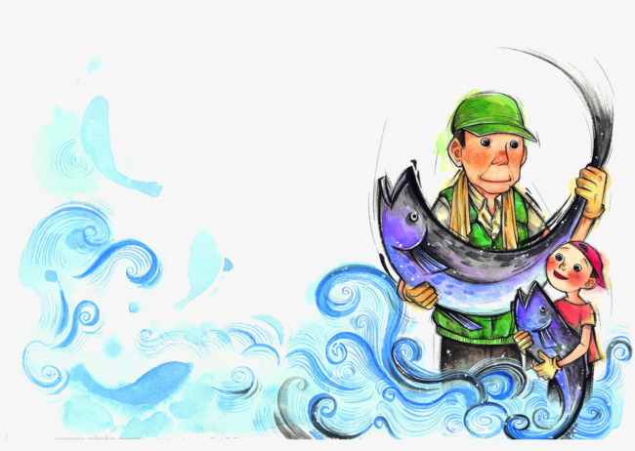
Город речи
Миша жил у деда. Он помогал сушить
рыболовную сеть. Дедушка учил Мишу
ловить рыбу.
.
21

Slide 22
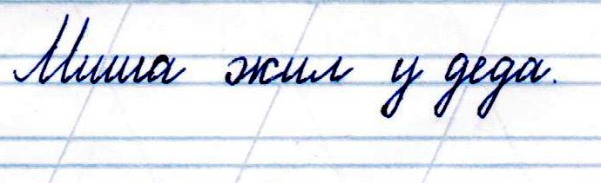
Сравни
22

Slide 23
Город речи
употребили изученные буквы
в письменной речи
22

Slide 24
Наши задачи
повторить алгоритм письма изученных букв и их соединения с другими буквами
закрепить умение писать буквы в словах
употребить изученные буквы
в письменной речи
24

